Slide 1





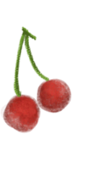


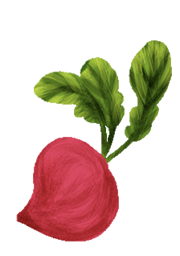
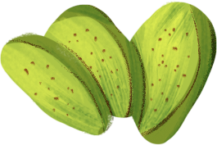
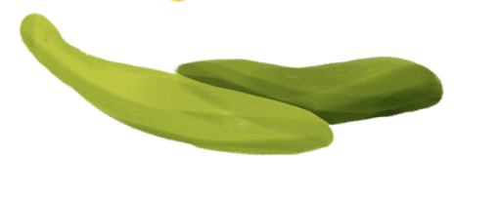
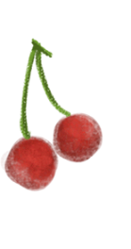



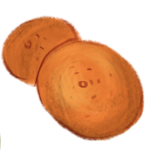





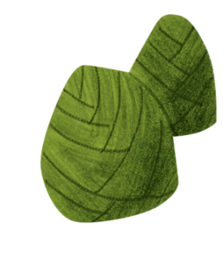


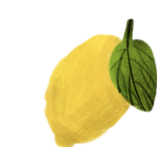

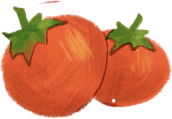

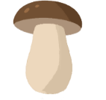

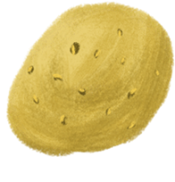

Khoa học 4

Slide 2

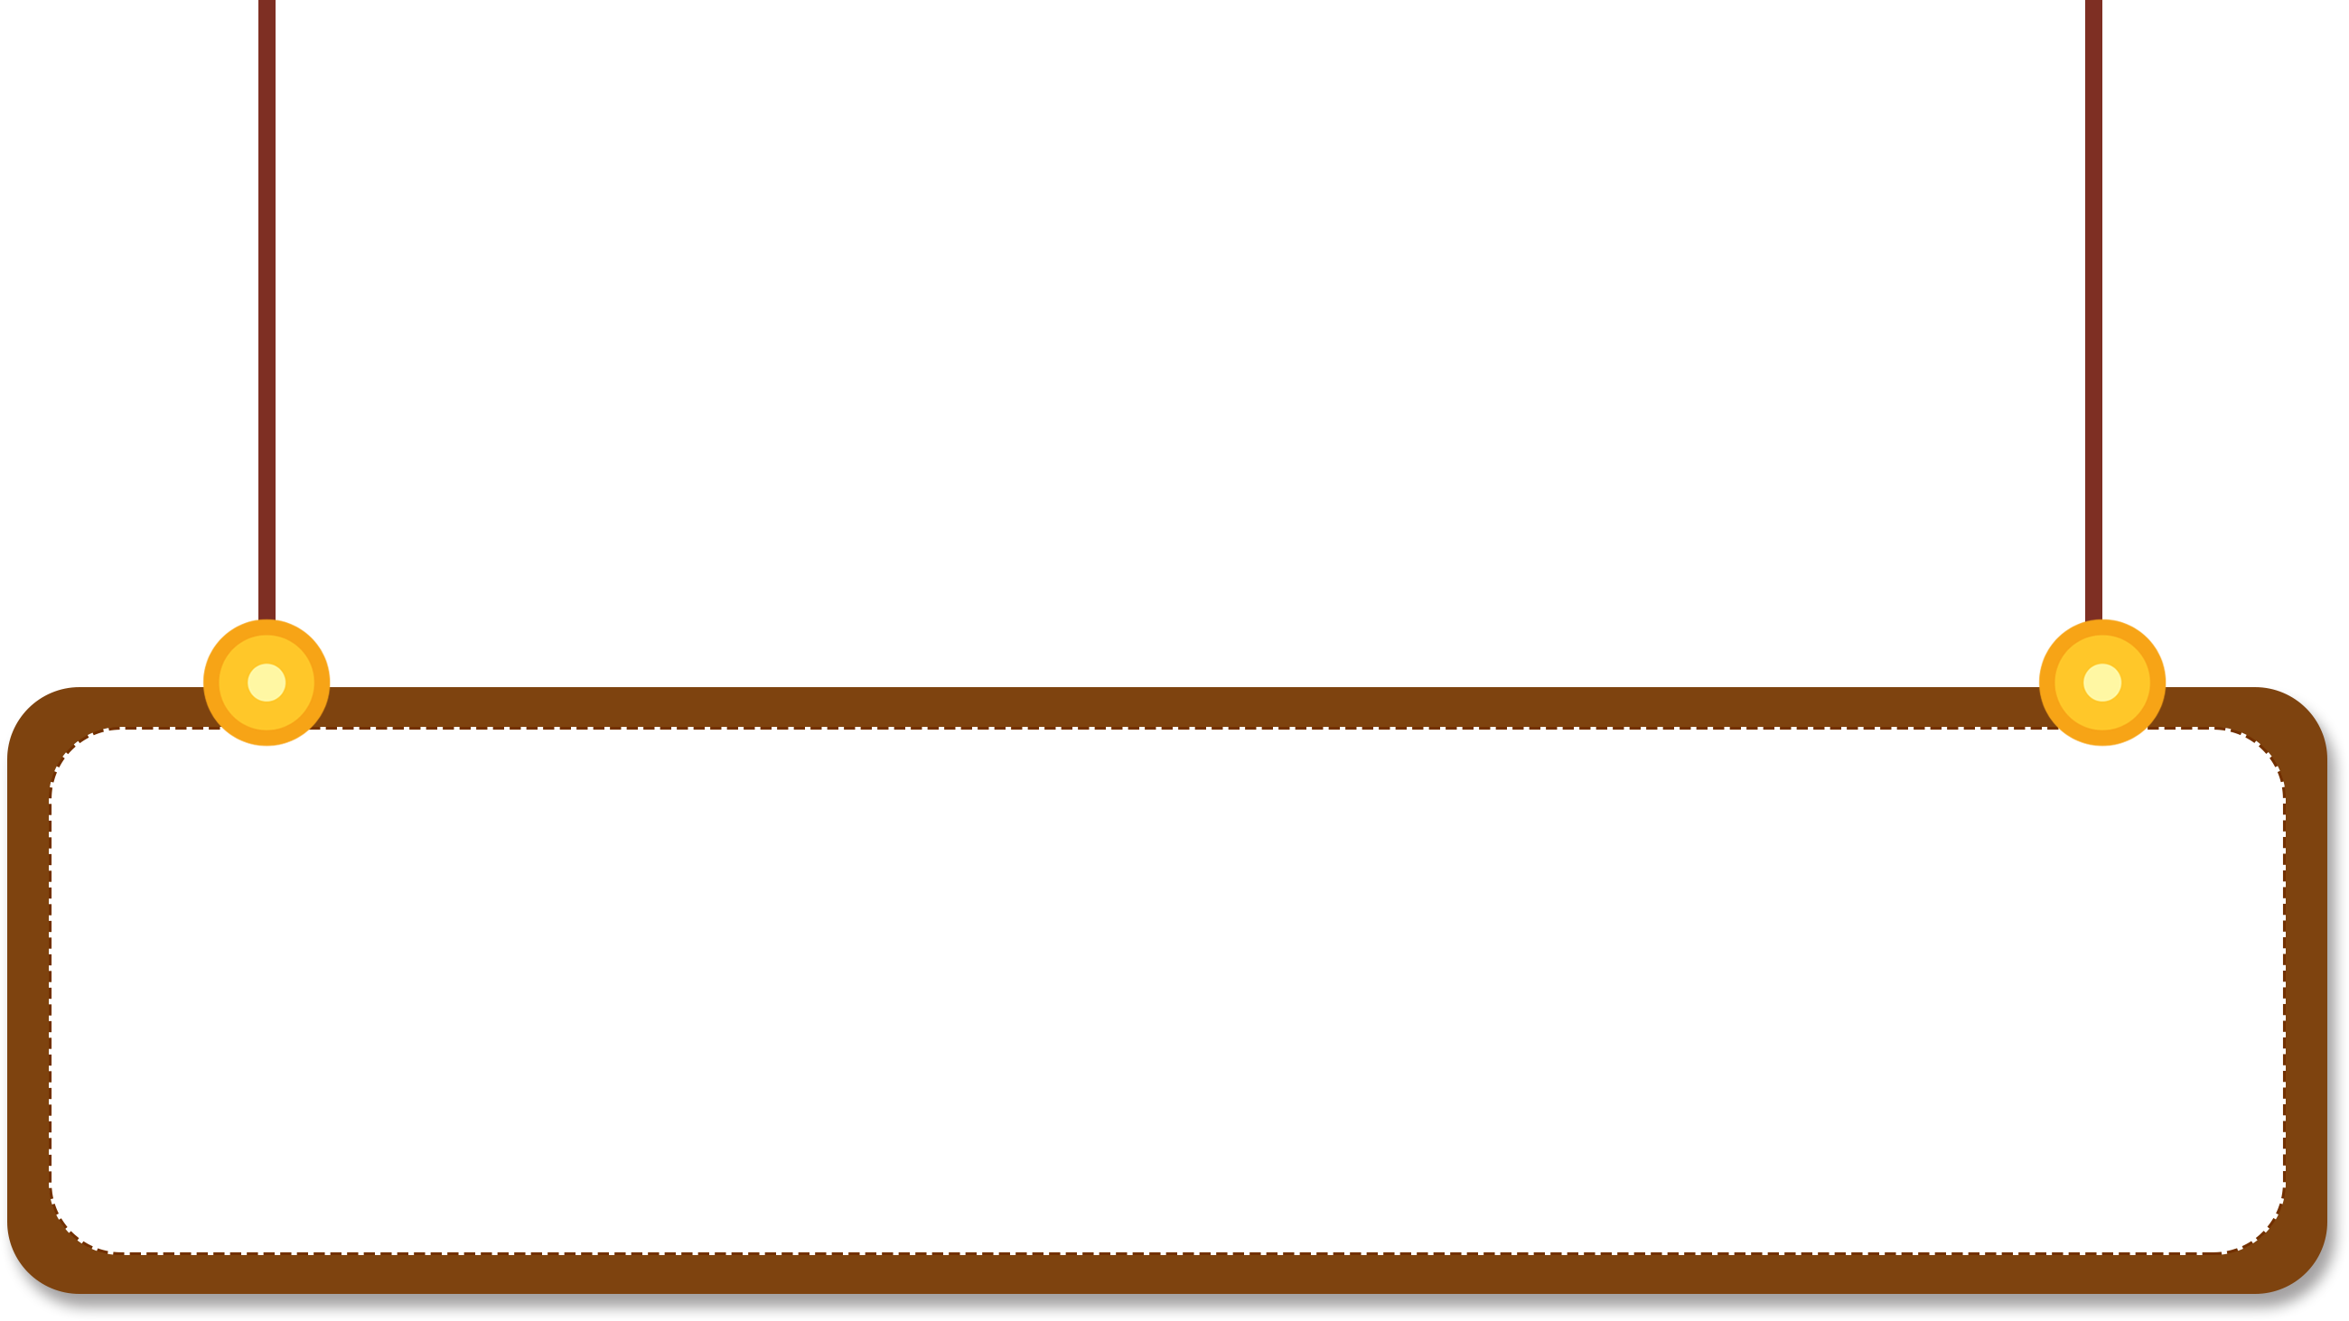






Khởi động

Slide 3

KHOA HỌC 4
Bài 13:Phòng bệnh béo phì

Slide 4
MỤC TIÊU BÀI HỌC:
-Nhận biết dấu hiệu và tác hại của bệnh béo phì.
-Nêu nguyên nhân và cách phòng bệnh béo phì.
-Có ý thức phòng tránh bệnh béo phì.

Slide 5
Khám phá

Slide 6


Bệnh
béo phì
1. Dấu hiệu
2. Tác hại
3. Nguyên nhân
4. Cách phòng bệnh

Slide 7

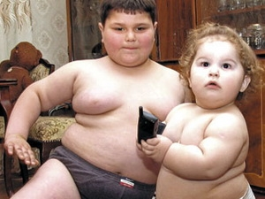
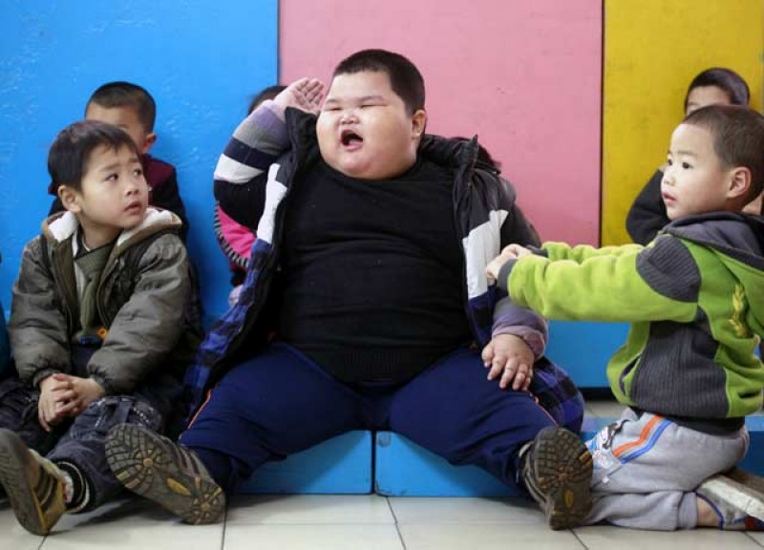
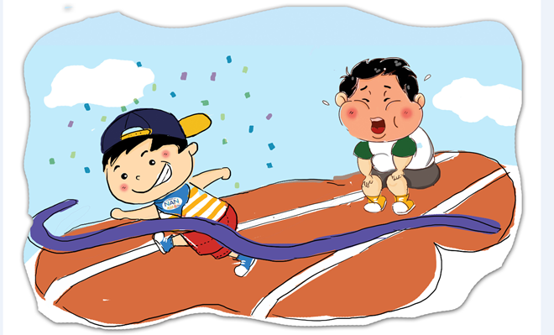
Hoạt động 1: Dấu hiệu của bệnh béo phì
2
1
Quan sát các bức tranh, bằng hiểu biết của em, hãy nêu những dấu hiệu của bệnh béo phì.
3

Slide 8
Hoạt động 1: Dấu hiệu của bệnh béo phì
1
Có những lớp mỡ ở quanh đùi, ở cánh tay trên, ở ngực và cằm,…

Slide 9
Hoạt động 1: Dấu hiệu của bệnh béo phì
2
Cân nặng nhiều hơn mức trung bình so với những người cùng tuổi và cùng chiều cao là 20%

Slide 10
Hoạt động 1: Dấu hiệu của bệnh béo phì
3
Bị hụt hơi khi gắng sức.

Slide 11
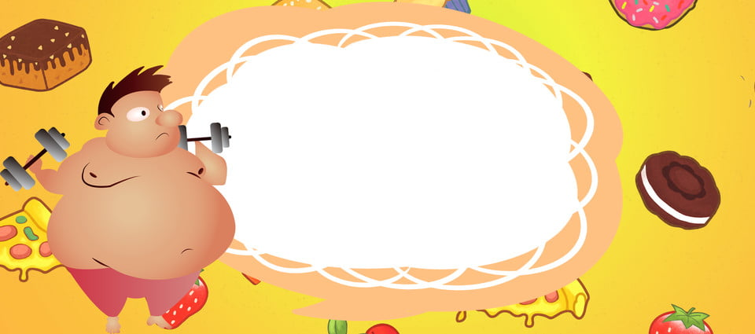
Hoạt động 1: Dấu hiệu của bệnh béo phì
Bị hụt hơi khi gắng sức.
Cân nặng nhiều hơn mức trung bình so với những người cùng tuổi và cùng chiều cao là 20%.
Có những lớp mỡ ở quanh đùi, ở cánh tay trên, ở ngực và cằm…
Dấu hiệu
của
bệnh
béo
phì

Slide 12
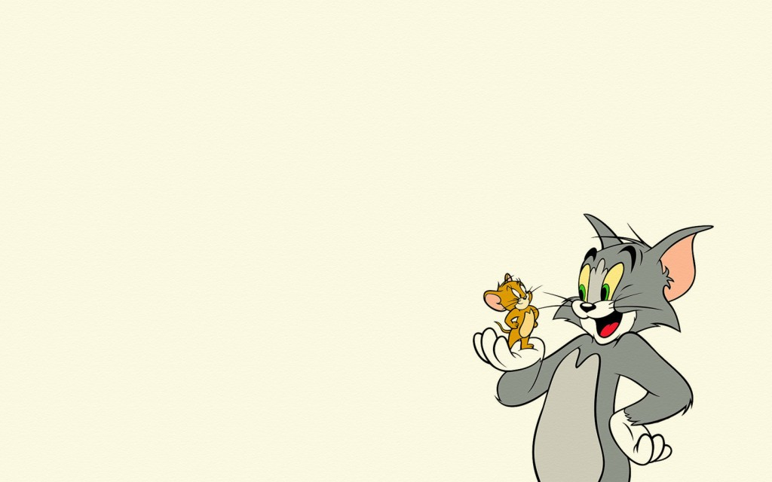

Hoạt động 2: Tác hại của bệnh béo phì
Mời bạn
Các bạn hãy thử làm nhà khoa học nhé!

Slide 13

NHÀ KHOA HỌC TÀI BA
THỂ LỆ
Trò chơi gồm 3 câu hỏi, mỗi câu gồm 3 phương án lựa chọn A, B, C. Thời gian cho mỗi câu là 10 giây.

Slide 14

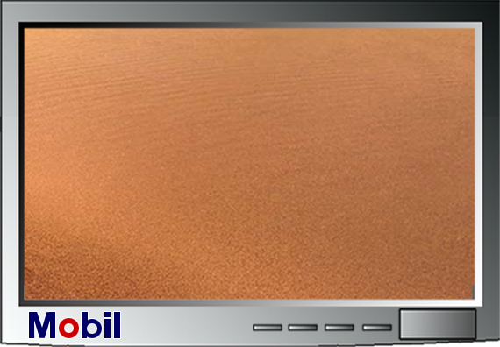
NHÀ KHOA HỌC TÀI BA
10
9
8
1
2
3
4
5
6
7
Hết giờ
Câu hỏi số 1
Thời gian
Người bị béo phì thường không thoải mái trong cuộc sống, thể hiện:
A) Khó chịu về mùa hè
B) Hay có mệt mỏi chung toàn thân, tê buồn ở 2 chân,…
C) Tất cả những ý trên
Đáp án

Slide 15
NHÀ KHOA HỌC TÀI BA
10
9
8
6
7
Hết giờ
1
2
3
4
5
Câu hỏi số 2
Thời gian
Người bị béo phì thường giảm hiệu suất lao động và sự lanh lợi trong sinh hoạt, biểu hiện ở chỗ:
A) Chậm chạp, ngại vận động, chóng mệt mỏi khi lao động, làm việc
B) Thích vận động, ít bị mệt mỏi
C) Hay uống nước
Đáp án

Slide 16
NHÀ KHOA HỌC TÀI BA
10
9
8
6
7
Hết giờ
1
2
3
4
5
Câu hỏi số 3
Thời gian
Người bị béo phì có nguy cơ mắc bệnh:
A) Bệnh bướu cổ
B) Bệnh tiểu đường, tim mạch, huyết áp cao,...
C) Bệnh đau mắt
Đáp án

Slide 17
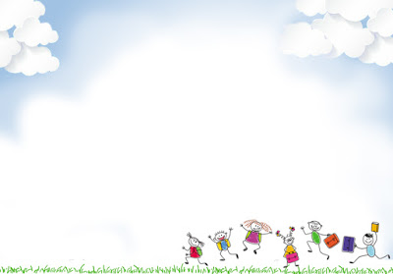

Hoạt động 2: Tác hại của bệnh béo phì
Không thoải mái trong cuộc sống (khó chịu khi trời nóng, mệt mỏi toàn thân, tê buồn ở 2 chân, ….)
Có nguy cơ mắc các bệnh về tim mạch, tiểu đường, huyết áp cao,…
Giảm năng suất lao động và sự lanh lợi trong sinh hoạt (chậm chạp, lười hoạt động, nhanh mệt mỏi khi làm việc)
Tác hại

Slide 18

Hoạt động 3: Nguyên nhân gây bệnh béo phì
Tại sao bị béo phì?

Slide 19

Hoạt động 3: Nguyên nhân gây bệnh béo phì
Nguyên nhân gây bệnh béo phì
Ăn quá nhiều
Hoạt động quá ít nên mỡ trong cơ thể bị tích tụ ngày càng nhiều.
Có thể do di truyền

Slide 20

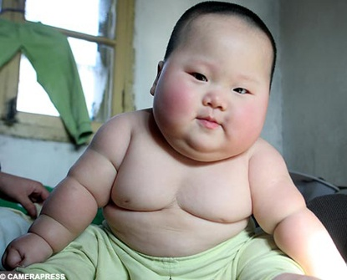
Ở Việt Nam, tính đến năm 2020, tỉ lệ thừa cân béo phì của trẻ ở khu vực thành thị là 26,8% nông thôn là 18,3% và vùng núi là 6,9%. Riêng Hà Nội, tỉ lệ trẻ béo phì ở nội thành vượt 41%
Ước tính đến tháng 3/2020, toàn thế giới có 1,9 tỉ người trong tình trạng bị thừa cân, trong đó có 650 triệu người bị béo phì.

Slide 21
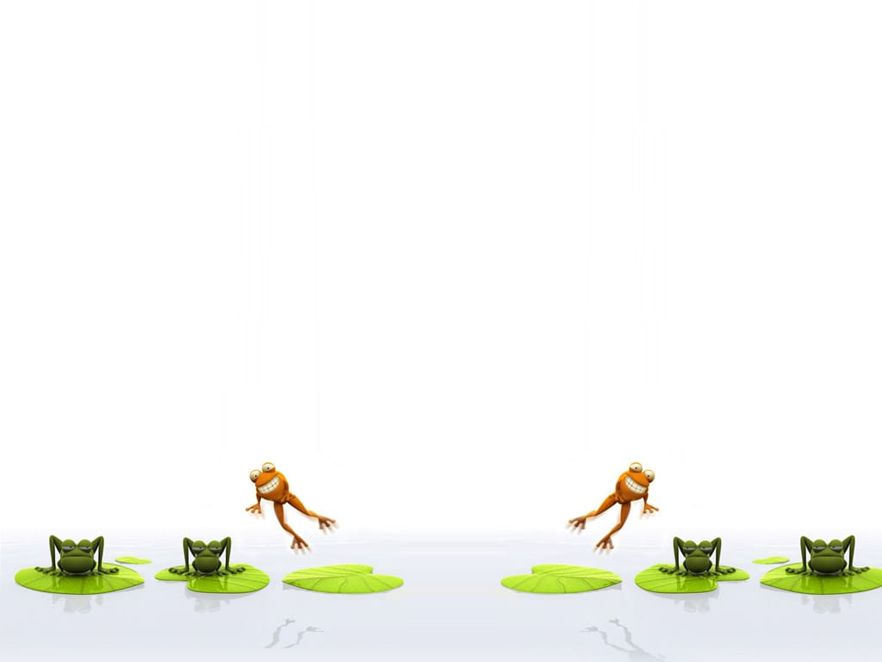

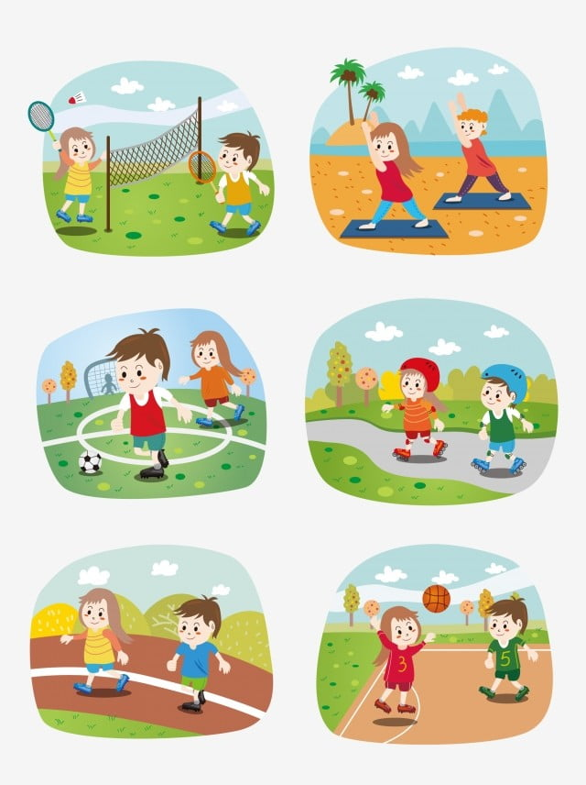
Hoạt động 4: Cách đề phòng bệnh béo phì
Hoạt động 4: Cách phòng bệnh béo phì
Cần làm gì để phòng bệnh béo phì?
Thường xuyên vận động, luyện tập thể dục thể thao

Slide 22
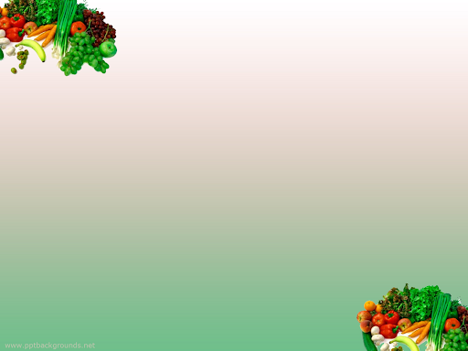

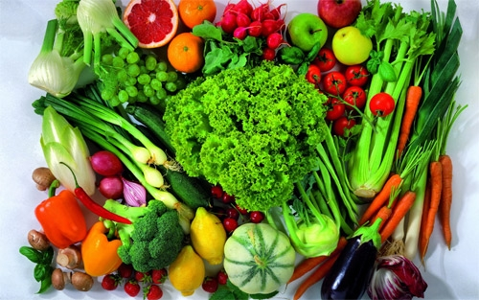
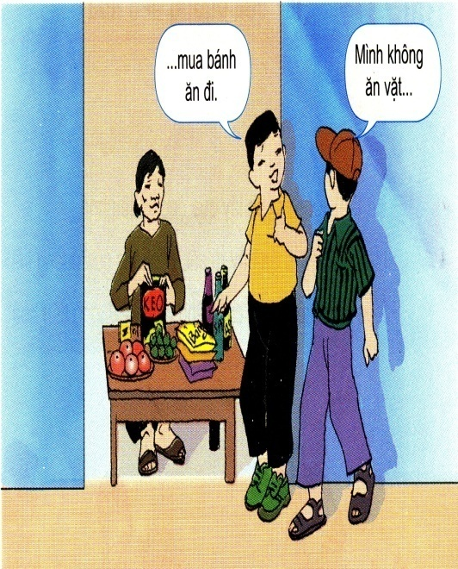
Ăn uống hợp lí, điều độ, ăn nhiều rau xanh, quả chín

Slide 23


Hoạt động 4: Cách phòng bệnh béo phì
Để phòng tránh bệnh béo phì, cần:
- Ăn uống hợp lí, rèn luyện thói quen ăn uống điều độ, ăn chậm, nhai kĩ, ăn nhiều rau xanh, quả chín.
- Thường xuyên vận động cơ thể, đi bộ và luyện tập thể dục thể thao.

Slide 24
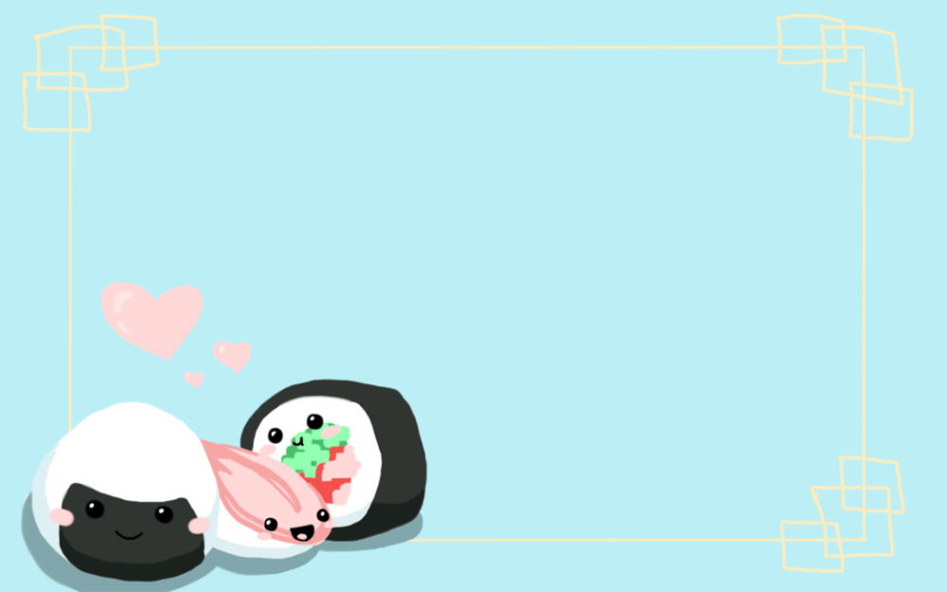
Ghi nhớ
Ăn quá nhiều, hoạt động quá ít nên mỡ trong cơ thể tích tụ ngày càng nhiều gây béo phì.
Người thừa cân, béo phì có nguy cơ mắc các bệnh về tim mạch, tiểu đường, huyết áp cao,…
Muốn phòng bệnh béo phì cần:
Ăn uống hợp lí, rèn luyện thói quen ăn uống điều độ, ăn chậm, nhai kĩ. Ăn nhiều rau xanh, quả chín.
Năng vận động cơ thể, đi bộ và luyện tập thể dục thể thao

Slide 25
Củng cố

Slide 26
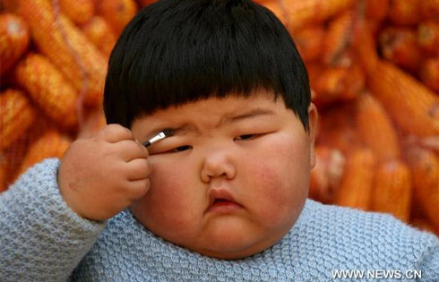
Bạn nào thấy
bản thân mình có dấu hiệu của bệnh béo phì?

Slide 27




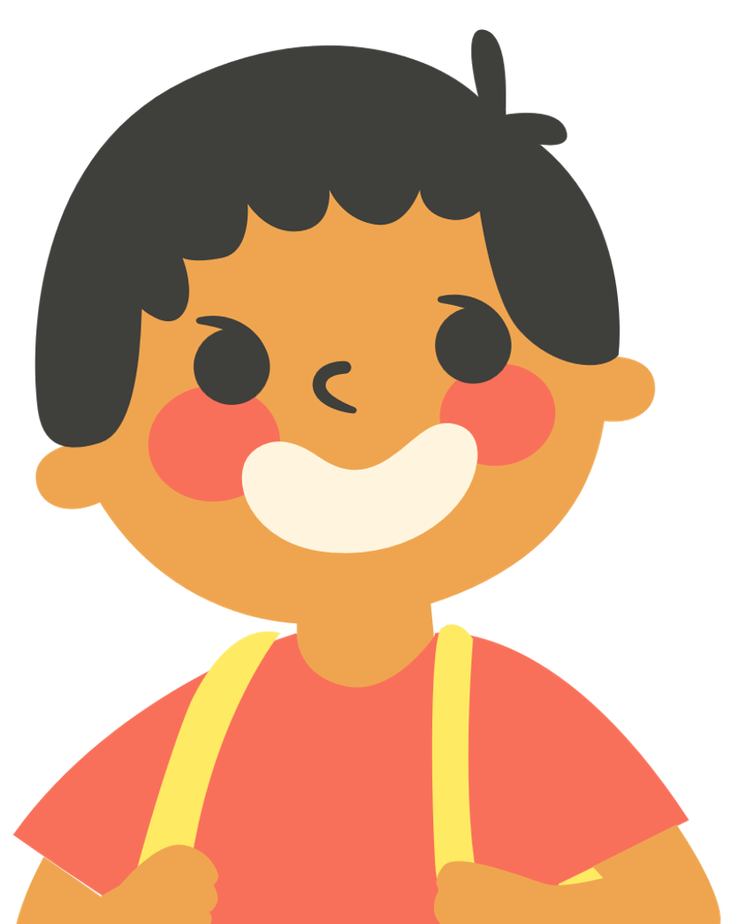
DẶN DÒ
Chuẩn bị bài tiếp theo
Xem lại kiến thức cũ

Slide 28




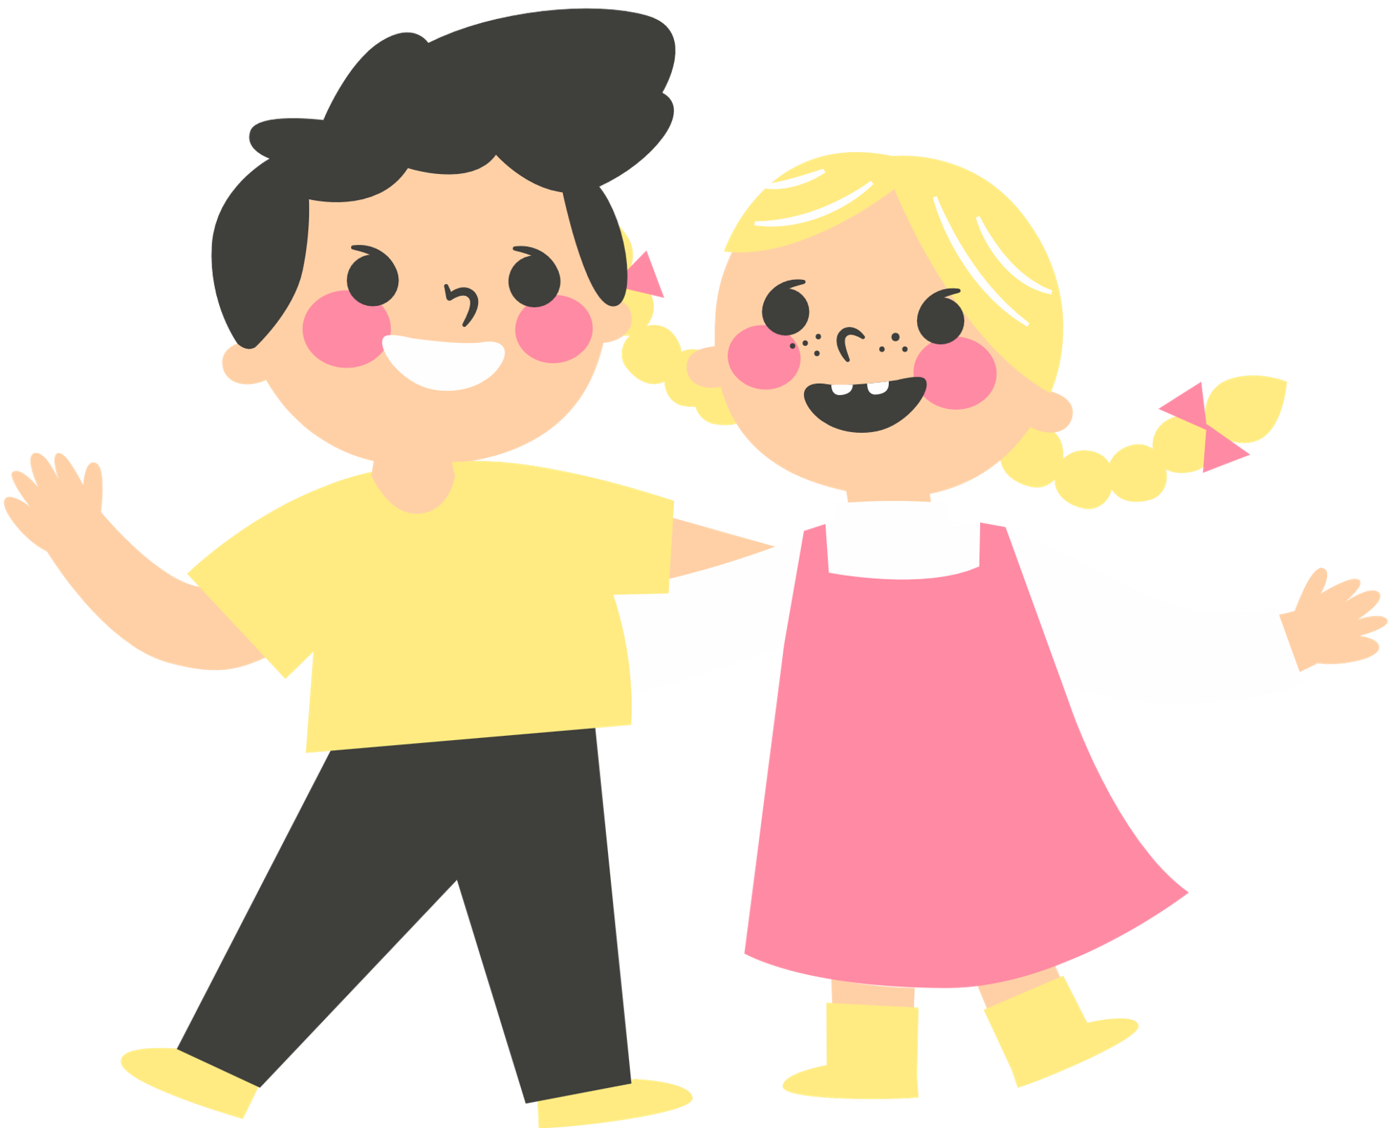

Xin chân thành cảm ơn!

